Slide 1
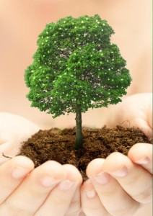
Підпроект «Збережемо природу заради майбутнього» Тема: «Посади дерево – дихай разом з ним»
Відділ освіти Маньківської
районної державної адміністрації
Подібнянська загальноосвітня
школа І – ІІІ ступенів
Маньківської районної ради
Черкаської області
Підготував:
Рій «Козаченьки»
Керівник:
Педагог-організатор
Боднюк Жанна Миколаївна

Slide 2
Мета підпроекту: формування екологічної культури в учнів, поширення знань про стан, значення та захист зелених молодих насаджень та старих дерев.
Завдання підпроекту: озеленення території нашої школи.

Slide 3
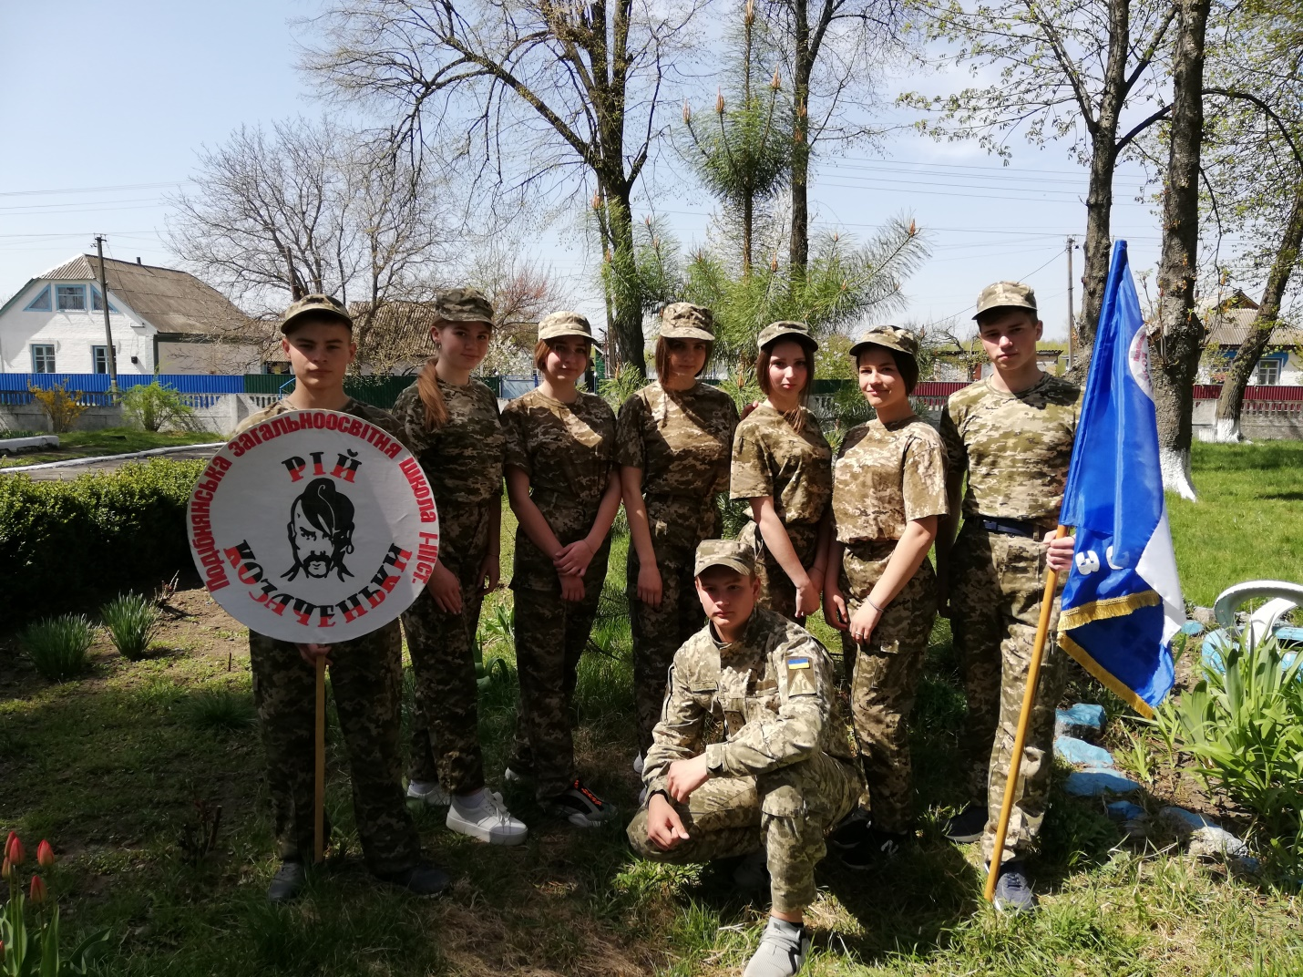
Девіз підпроекту: «Природу- матінку, як щастя бережіть, любов свою на ділі до кажіть».

Slide 4
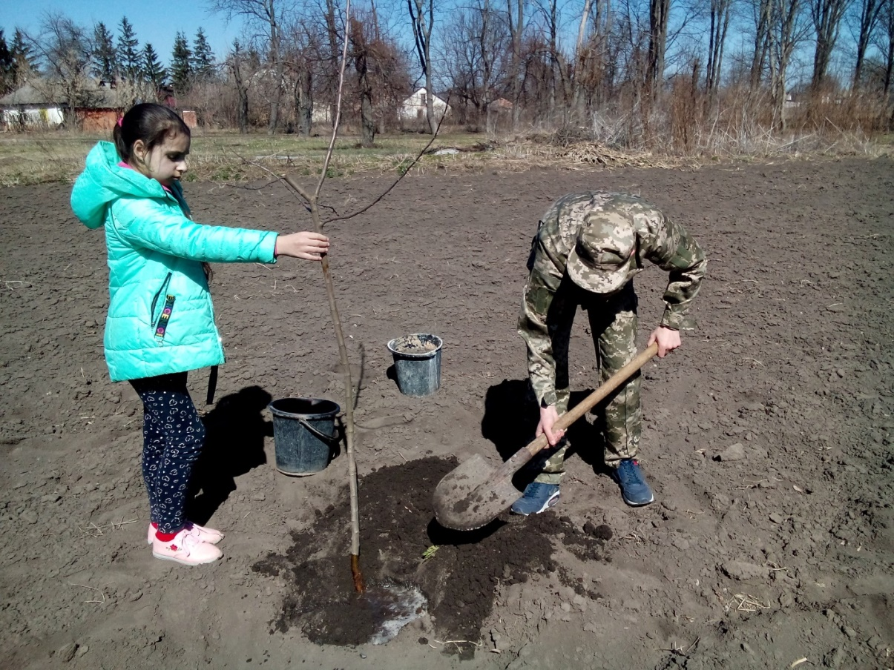
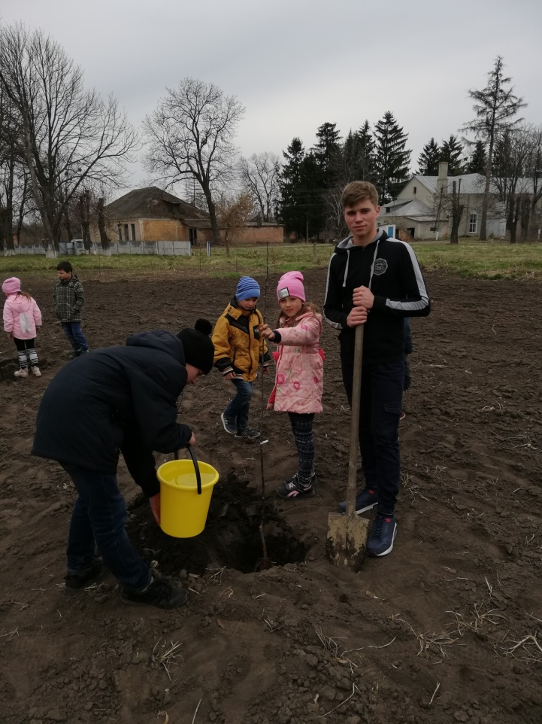
Акція «Хто дерево посадить, той природі друг»

Slide 5
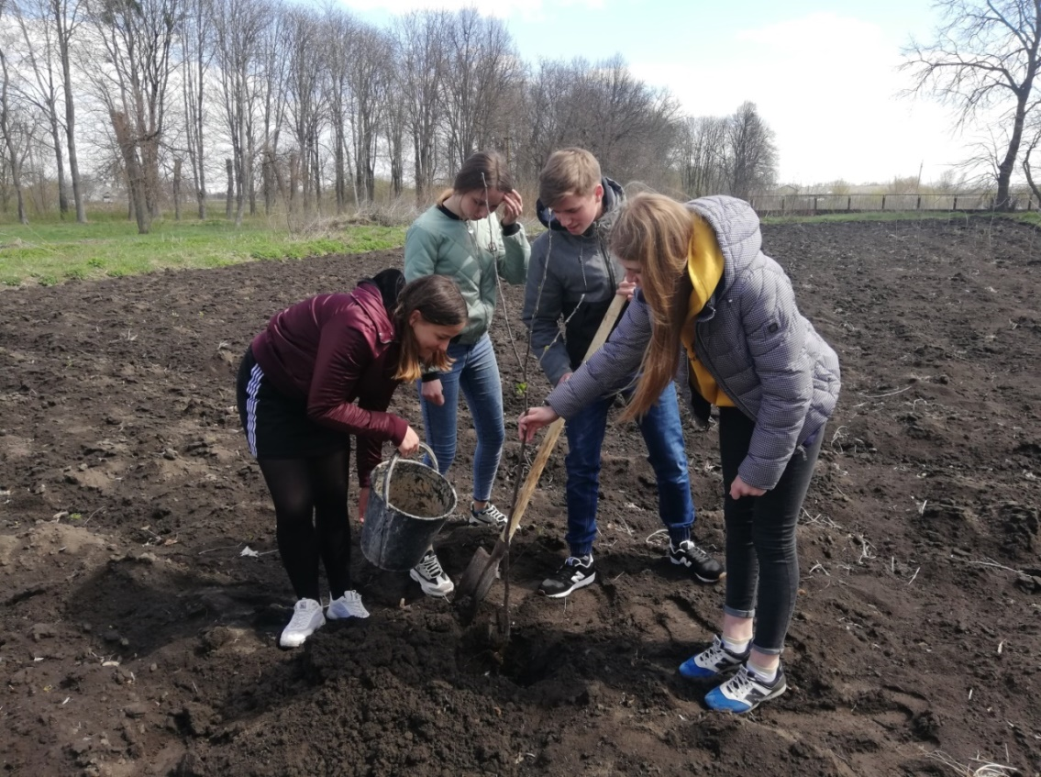
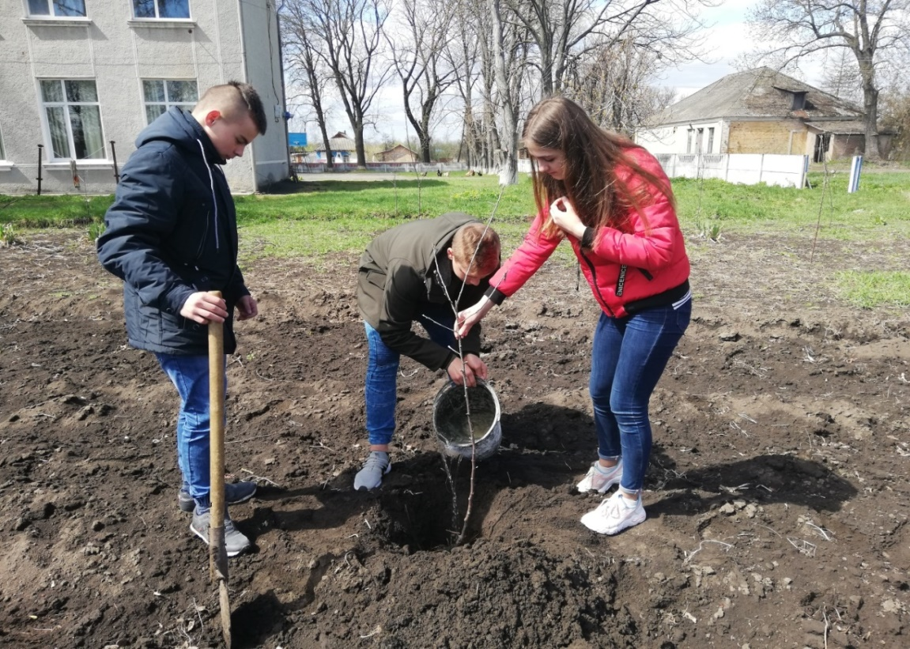
Акція: «Посади дерево – дихай разом з ним»

Slide 6
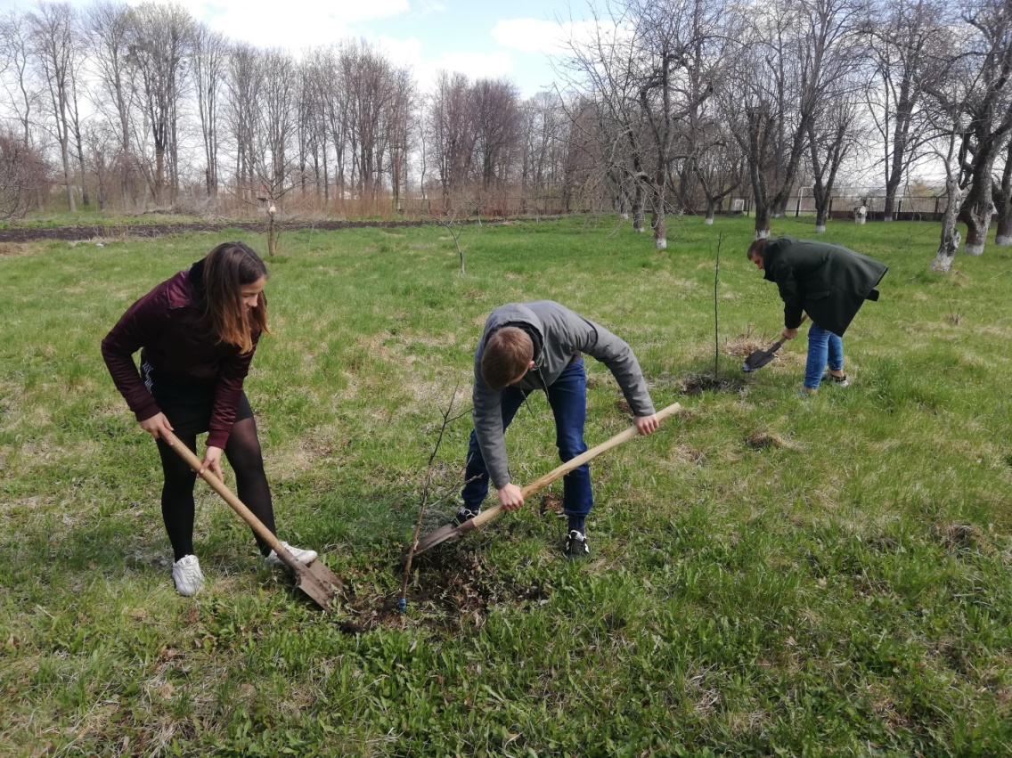
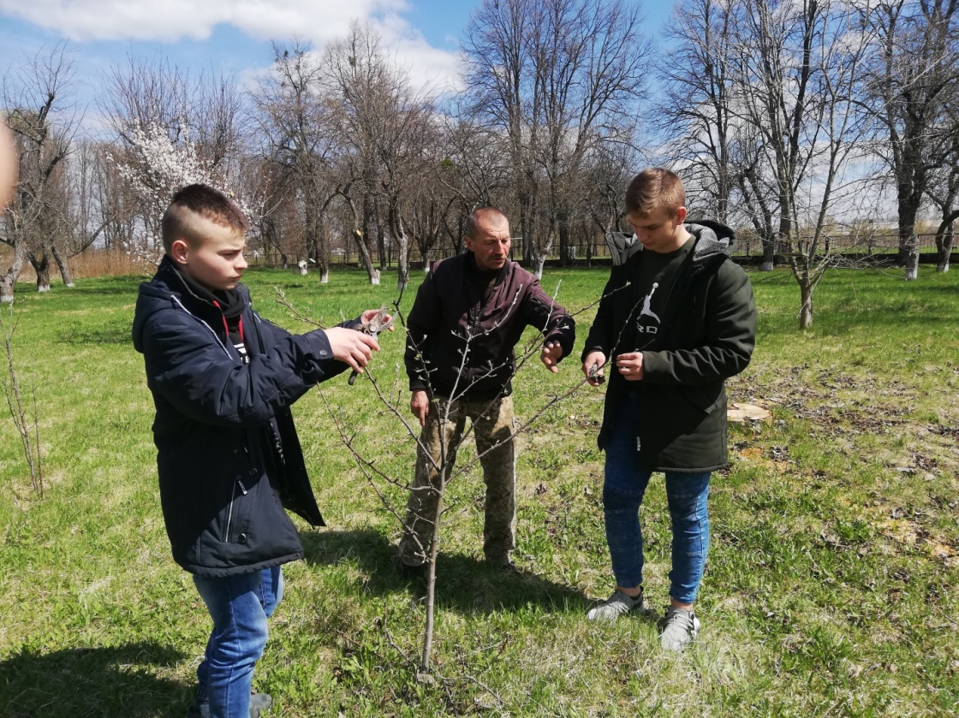
Акція: «Не забуть про молодий сад він тобі віддяче»

Slide 7
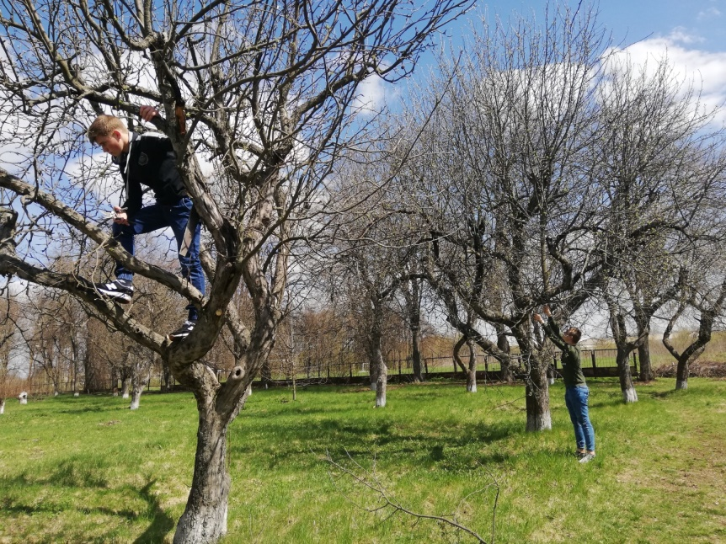
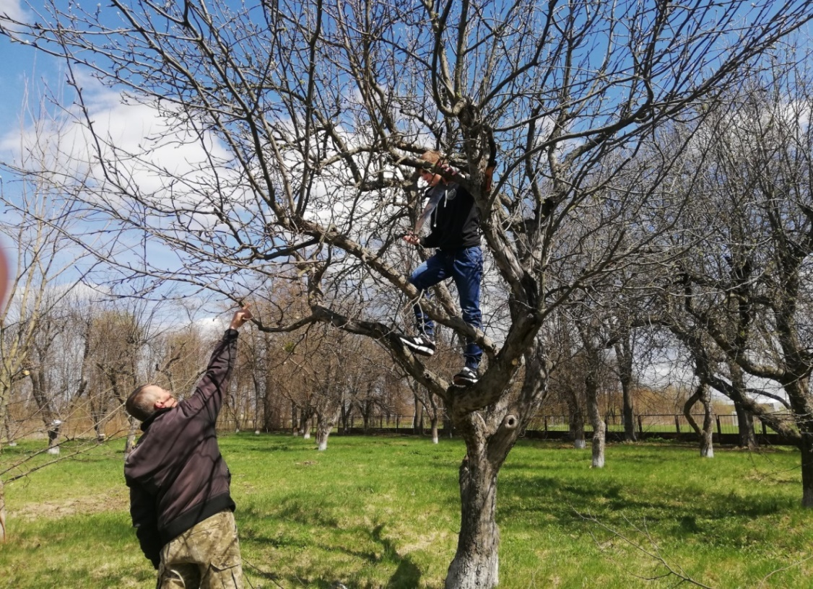
Акція: «Доглянь за деревами старожилами»

Slide 8
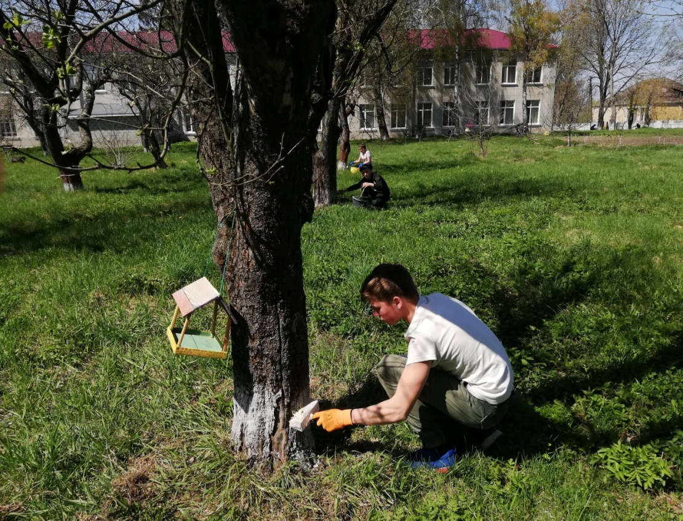
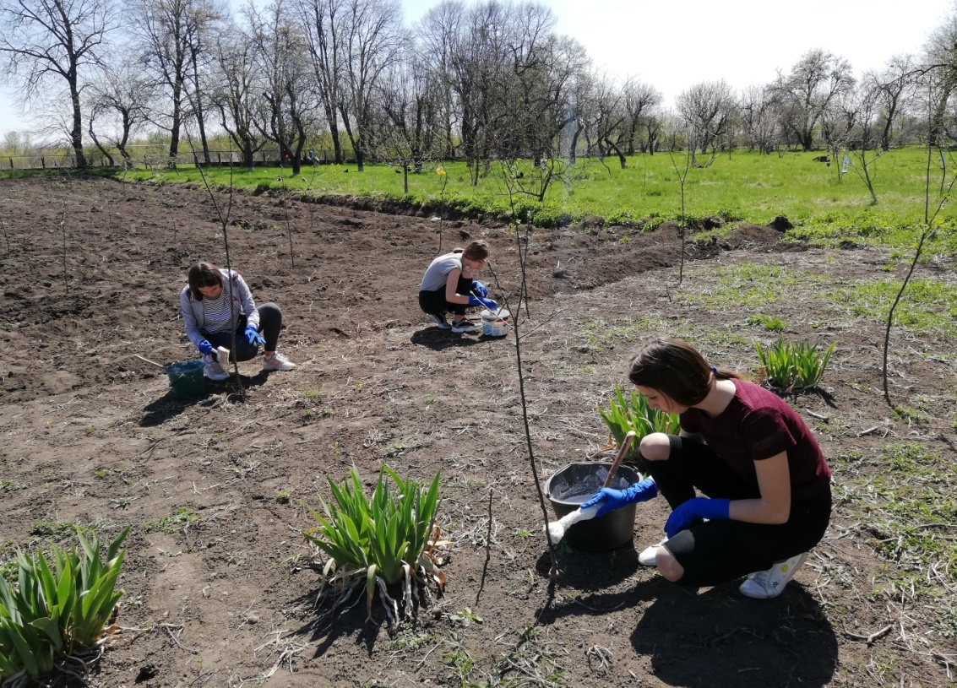
Акція «Ми дерева всі побілим , шкідників ми всіх зупиним»

Slide 9
…Природо! Ти – наш другий дім,
Колиско мила, берегине славна.
Щоб нам у ньому затишно було,
Зусиль прикласти треба нам немало.
Весна іде, і нас вона зове
Світанки сині в поле зустрічати.
Та правило святе повинні знати ми:
Що треба все садить, а не ламати….

